Slide 1
Specialieji algoritmai
Doc. dr. Raimondas Pomarnacki

Slide 2
Specialiai algoritmai
Turinys
Daugianario reikšmės skaičiavimas
Matricų daugyba
Greitoji Furjė transformacija
P ir NP sudėtingumo uždaviniai
Lygiagretieji algoritmai

Slide 3
Daugianario reikšmės skaičiavimas

Slide 4
Daugianario reikšmės skaičiavimas
Reikia apskaičiuoti daugianario
Reikšmę taške x, kai žinomos koeficientų {a₀,a₁,...,a_{n}} reikšmės
Daugianario reikšmės skaičiavimo algoritmas
float DaugianarioReiksme (double x)
begin
(1) pX=A(n), xN=1;
(2) for (j=n-1; j>=0; j--) do
(3) xN=xN*x;
(4) pX=pX+A(j)*xN;
end
(5) return(pX);
End DaugianarioReiksme

Slide 5
Daugianario reikšmės skaičiavimas
Vykdydami pateikta algoritmą atliekame 2n daugybos ir n sumavimo veiksmų.
Daugianario reikšmę apskaičiuojame efektyviau naudodami Hornerio skaičiavimo schemą
float HornerioSchema (double x)
begin
(1) pX=A(0);
(2) for (j=1; j<=n; j++) do
(3) pX=pX*x+A(j);
end do
(4) return(pX)
end HornerioSchema

Slide 6
Daugianario reikšmės skaičiavimas
Vykdydami Hornerio algoritmą, atliekame n daugybos ir n sumavimo veiksmų, t. y. daugybos veiksmų skaičius sumažėjo perpus
Taikydami skaldyk ir valdyk metodą gauname dar efektyvesni algoritmą
Skaičiuokime daugianario x²⁵⁶ reikšmę
Hornerio algoritmu teks atlikti 255 daugybos veiksmus
Naujas algoritmas
float FastPolynom (double x)
begin
(1) pX=x*x;
(2) for (j=1; j<=2; j++) do
(3) pX=pX*pX;
end do
(4) return(pX)
end HornerioSchema

Slide 7
Daugianario reikšmės skaičiavimas
Paskutinime algoritme rezultatas gaunamas atlikus 3 daugybos veiksmus
Nagrinėkime daugianarį, kurio laipsnis n=2^{k}-1, k>1, o koeficientas, esant didžiausiam laipsniui, lygus vienetui
Čia q_{j}(x), r_{j}(x) yra tokio pačio tipo, bet žemesnio laipsnio j=2^{k-1}-1 daugianariai
todėl ir jiems galima taikyti tokį patį algoritmą

Slide 8
Daugianario reikšmės skaičiavimas
Įvertinsime gautojo rekursinio algoritmo sudėtingumą
Skaičiuodami daugianarių x²,x⁴,...,x^{2k-1} reikšmes atliekame vieną daugybos ir du sudėties veiksmus
Pažymėkime D(n) ir S(n) daugybos ir sumavimo veiksmų skaičius. Juos randame spręsdami rekurenčiąsias lygtis
Naudodami lygties eilės žeminimo metodą, gauname tokį sumavimo veiksmų skaičių
Taigi naujuoju algoritmu daugianario reikšmę apskaičiuojame atlikę n/2 daugybos ir 3n/2 sumavimo veiksmų

Slide 9
Daugianario reikšmės skaičiavimas
Pavyzdys. Daugianario reikšmės skaičiavimas
Pirmiausiai turime apskaičiuoti pagalbinių žemesniosios eilės daugianarių koeficientus
Imkime septintosios eilės daugianarį
Kadangi 7=2³-1, tai m=4 ir gauname daugiklį (x⁴+b)
Rasime tokią konstantą b, kad abiejų daugianarių q₃(x) ir r₃(x) koeficientai, esant didžiausiojo laipsnio nariui, būtų lygus vienetui, t. y. galiotų lygybė
Palyginę koeficientus, kai x³, gauname lygtį b + 1 = -1 arba b = -2
Taigi ieškome daugianarių q₃(x) ir r₃(x), tenkinančių lygybę

Slide 10
Daugianario reikšmės skaičiavimas
Pavyzdys. Daugianario reikšmės skaičiavimas
Juos randame p₇(x) dalindami iš (x⁴-2)
Kitu etapu panašiai išskaidome daugianarius q₃(x) ir r₃(x)
Gauname tokį daugianario p(x) išskaidymą į paprastesnius daugiklius

Slide 11
Matricų daugyba

Slide 12
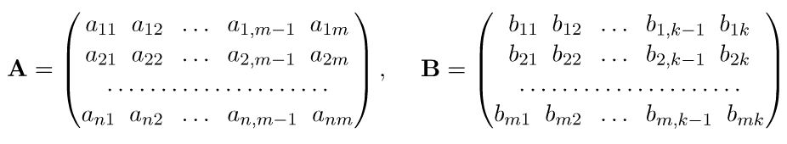
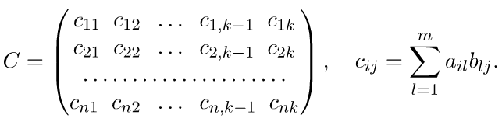
Matricų daugyba
Turime n*m ir m*k dydžio matricas A ir B
Jų sandauga C=AB yra n*k dydžio matrica

Slide 13
Matricų daugyba
Matricų sandaugos algoritmas
MatrixMultiplication (A, B, C, int n, int m, int k)
Begin
(1) for (i=1; i<=n; i++)
(2) for (j=1; j<=n; j++)
(3) C(i,j)=0;
(4) for (r=1; r<=m; r++) do
(5) C(i,j)+=A(i,r)*B(r,j);
(6) end do
(7) end do
(8) end do
End MatrixMultiplication

Slide 14
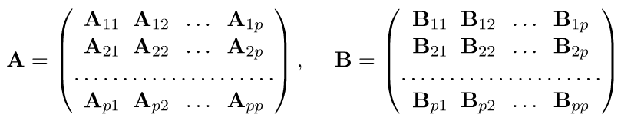
Matricų daugyba
Vykdydami matricų daugybos algoritmą, atliekame nkm daugybos ir nk(m-1) sudėties veiksmų
Jeigu visos matricos yra n*n dydžio, tai algoritmo sudėtingumas – 2n³ aritmetinių veiksmų
Matricos daugybos uždaviniui egzistuoja sudėtingesni, bet ir spartesni skaičiavimo algoritmai
Nagrinėkime kvadratinės n*n dydžio matricos A, B ir C, kurias paskirstome į m*m dydžio blokines matricas, m=n/p

Slide 15
Matricų daugyba
Tuomet matricų sandaugą galime išreikšti tokiu algoritmu
m*m dydžio matricų sandaugas A_{ik}B_{kj} skaičiuojame pirmuoju algoritmu
Tuomet naujo algoritmo veiksmų skaičius yra toks pat, kaip ir senojo, tik pasikeitė veiksmų atlikimo tvarka
Nagrinėkime pavyzdį, kai p=2, tada matricas išskaidome į n/2*n/2 dydžio blokus

Slide 16
Matricų daugyba
Gauname 4 matricų lygybes
Tegul n=2^{k}, tada gautąsias aštuonias matricų sandaugas vėl skaičiuojame tokiu pačiu rekursyviuoju algoritmu
Pažymėkime algoritmo aritmetinių veiksmų skaičių T(n), šią funkciją randame spręsdami rekursijos lygtį
Lygties eilės mažinimo metodu apskaičiuojame tokio uždavinio sprendinį

Slide 17
Matricų daugyba
Vėl gavome tokį patį algoritmo sudėtingumo įvertį, kaip ir naudodami klasikinį matricų sandaugos algoritmą
1969 m. Štrasenas sukūrė naują rekursyvųjį matricos daugybos algoritmą.
Matricos C koeficientų skaičiavimo formulėse vietoj aštuonių daugybų atliekamos tik 7, tačiau papildomai vykdome keturiolika matricų sumavimo veiksmų
Pastaba. Matricų daugybos sudėtingumas yra 2n³, o sumavimas n²
Štraseno algoritmo formulės. Pirmiausia apskaičiuojame 7 pagalbines matricas

Slide 18
Matricų daugyba
1969 m. Štrasenas sukūrė naują rekursyvųjį matricos daugybos algoritmą.
Tada jau Galime skaičiuoti matricos C koeficientus
Atlikome 7 daugybos ir 18 sumavimo veiksmų
Klasikiniame variante reikia atlikti 8 daugybos ir 4 sumavimo veiksmus

Slide 19
Matricų daugyba
Pavyzdys. Dviejų matricų sandaugos skaičiavimas Štraseno algoritmu
Skaičiuojame sandauga AB, kai
Pirmiausia apskaičiuojame pagalbinius koeficientus
Tada skaičiuojame matricos C koeficientus

Slide 20
Matricų daugyba
Pavyzdys. Dviejų matricų sandaugos skaičiavimas Štraseno algoritmu
Gauname tokį rezultatą
Įvertinsime Štraseno algoritmo sudėtingumą. Bendrą aritmetinių veiksmų skaičių T(n) randame spręsdami rekursijos lygtį

Slide 21
Matricų daugyba
Pavyzdys. Dviejų matricų sandaugos skaičiavimas Štraseno algoritmu
Taikydami lygties mažinimo metodu apskaičiuojame uždavinio sprendinį
Taigi Štraseno algoritmo sudėtingumas O(n^{2,81})
Realizuodami Štraseno algoritmą, rekursiją dažniausiai baigiame anksčiau, kai n~40, o tokio dydžio matricas jau dauginame standartiniu algoritmu

Slide 22
Greitoji Furjė transformacija

Slide 23
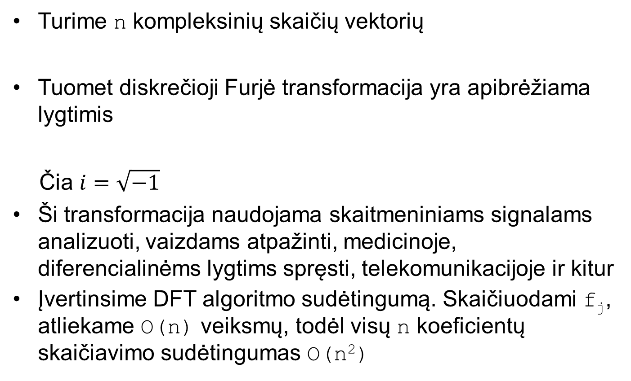
Greitoji Furjė transformacija
Turime n kompleksinių skaičių vektorių
Tuomet diskrečioji Furjė transformacija yra apibrėžiama lygtimis
Čia $i=\sqrt{−1}$
Ši transformacija naudojama skaitmeniniams signalams analizuoti, vaizdams atpažinti, medicinoje, diferencialinėms lygtims spręsti, telekomunikacijoje ir kitur
Įvertinsime DFT algoritmo sudėtingumą. Skaičiuodami f_{j}, atliekame O(n) veiksmų, todėl visų n koeficientų skaičiavimo sudėtingumas O(n²)

Slide 24
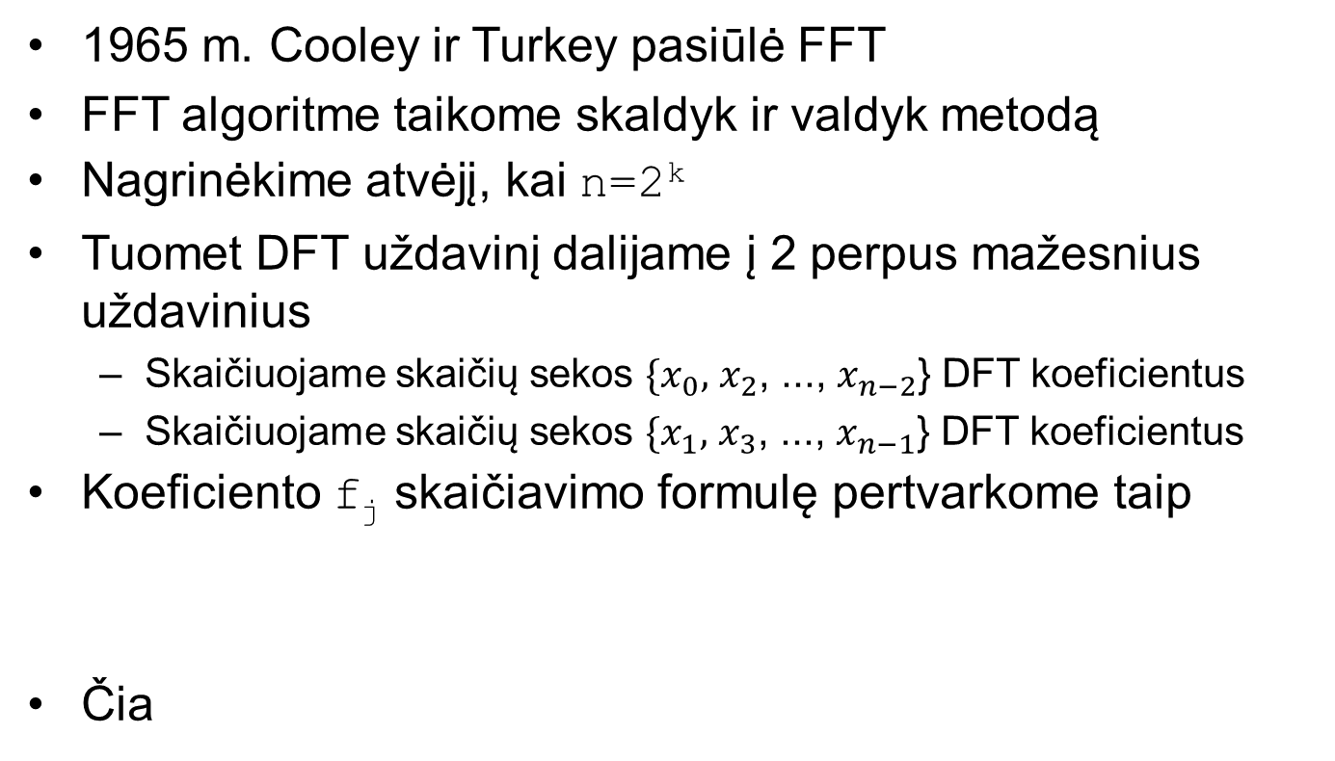
FFT algoritmas
1965 m. Cooley ir Turkey pasiūlė FFT
FFT algoritme taikome skaldyk ir valdyk metodą
Nagrinėkime atvėjį, kai n=2^{k}
Tuomet DFT uždavinį dalijame į 2 perpus mažesnius uždavinius
Skaičiuojame skaičių sekos $\{x_{0},$ $x_{2}$, ..., $x_{n−2}$} DFT koeficientus
Skaičiuojame skaičių sekos $\{x_{1},$ $x_{3}$, ..., $x_{n−1}$} DFT koeficientus
Koeficiento f_{j} skaičiavimo formulę pertvarkome taip
Čia

Slide 25
FFT algoritmas
Kol kas nesumažinome algoritmo sudėtingumo, tik pakeitėme veiksmų atlikimo tvarką
Pasirodo, kad visų sumų skaičiuoti nereikia, nes galioja lygybės
Tada gauname tokias DFT koeficientų išraiškas

Slide 26
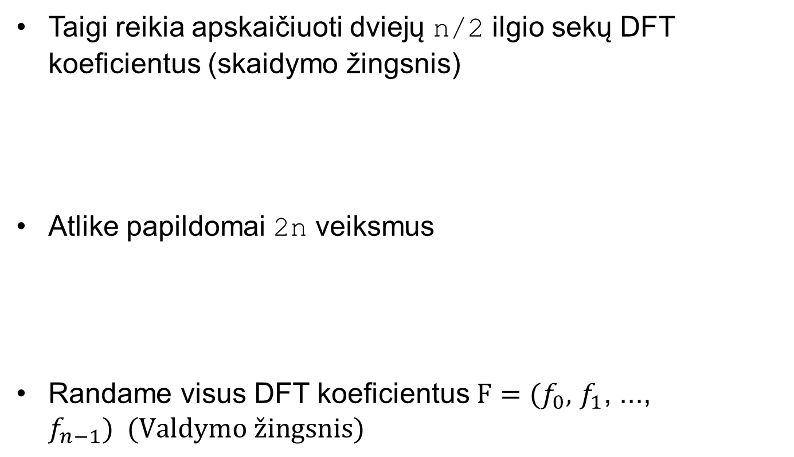
FFT algoritmas
Taigi reikia apskaičiuoti dviejų n/2 ilgio sekų DFT koeficientus (skaidymo žingsnis)
Atlike papildomai 2n veiksmus
Randame visus DFT koeficientus $F=(f_{0},$ $f_{1}$, ..., $f_{n−1}) (Valdymo žingsnis)$

Slide 27
FFT algoritmas
Tokį skaidymą kartojame ir skaičiuodami trumpesnių skaičių sekų DFT koeficientus
Gauname rekusyvųjį FFT algoritmą
Pateikto algoritmo sudėtingumo lygtis
Lygties sprendinį randame lygties eilės mažinimo metodu
Taigi greitosios Furjė transformacijos algoritmo sudėtingumas O(nlogn).
Pavyzdžiui, skaičiuojant 2048 ilgio vektoriaus DFT koeficientus, tada FFT algoritmas maždaug 100 kartų spartesnis

Slide 28
P ir NP sudėtingumo uždaviniai

Slide 29
P ir NP sudėtingumo uždaviniai
Susipažinsime su daugelio uždavinių sudėtingumo klasifikacija, kuri padės pasirinkti teisingą jų sprendimo strategiją
Svarbu žinoti, kada galime ieškoti tikslaus uždavinio sprendinio, o kada reikia tenkintis euristiniais algoritmais ir spręsti uždavinį tik apytiksliai

Slide 30
P sudėtingumo uždaviniai
Nagrinėdami uždavinius dažnai jų sudėtingumas būdavo O(n^{k}) veiksmų
Čia n yra dydis, charakterizuojantis duomenų skaičių, k algoritmo sudėtingumo eilė
Tokius uždavinius vadiname polinominio sudėtingumo ir jų klasę žymime P
Pavyzdys, kai sudedame ir dauginame dvi n*n dydžio matricas A ir B
Matricų sumą A + B apskaičiuojame atlikę n² sudėties veiksmų, o tų pačių matricos sandaugos AB sudėtingumas yra 2n³ aritmetinių veiksmų

Slide 31
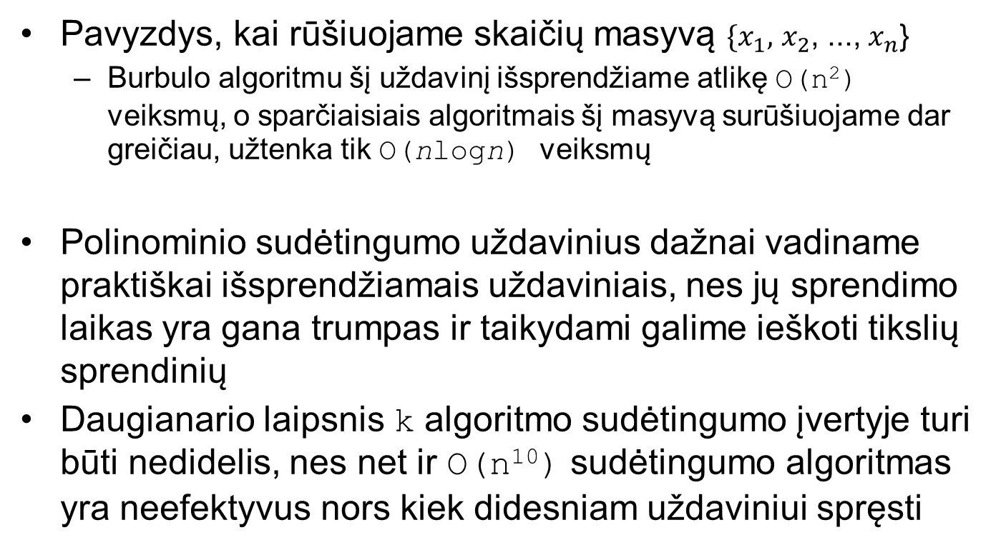
P sudėtingumo uždaviniai
Pavyzdys, kai rūšiuojame skaičių masyvą $\{x_{1},$ $x_{2}$, ..., $x_{n}$}
Burbulo algoritmu šį uždavinį išsprendžiame atlikę O(n²) veiksmų, o sparčiaisiais algoritmais šį masyvą surūšiuojame dar greičiau, užtenka tik O(nlogn) veiksmų
Polinominio sudėtingumo uždavinius dažnai vadiname praktiškai išsprendžiamais uždaviniais, nes jų sprendimo laikas yra gana trumpas ir taikydami galime ieškoti tikslių sprendinių
Daugianario laipsnis k algoritmo sudėtingumo įvertyje turi būti nedidelis, nes net ir O(n¹⁰) sudėtingumo algoritmas yra neefektyvus nors kiek didesniam uždaviniui spręsti

Slide 32
NP sudėtingumo uždaviniai
Egzistuoja daug svarbių taikomųjų uždavinių, kuriems kol kas sukurti tik eksponentinio O(a^{n}) arba faktorialinio O(n!) sudėtingumo algoritmai
Labai svarbu išmanyti tokius uždavinius, nes taikydami juos sprendžiame tik apytiksliai ir naudojame polinominio sudėtingumo euristinius algoritmus
Pvz., kuprinės užpildymo uždavinys

Slide 33
NP sudėtingumo uždaviniai
Pavyzdžiui, reikia sudaryti visus skirtingus n daiktų išdėstymo variantus
Jų yra n!, todėl. Net ir tada, kai naują dėstinį gauname atlikę O(1) veiksmą, visus variantus rasti yra O(n!) sudėtingumo uždavinys
Ši funkcija didėja labai greitai
Tarkime, per 1 s galime generuoti 1 milijardą variantų.
Tada 15 daiktų išdėstymo variantus skaičiuotume 22 min, 18 daiktų – 74 paras, o 20 daiktų – 77 metus
Palyginkime n² ir 2^{n} sudėtingumo algoritmus
Padidinus duomenų skaičių dvigubai, polinominio sudėtingumo algoritmo skaičiavimo trukmė padidėja 4 kartus
Eksponentinio sudėtingumo algoritmo skaičiavimo trukmė padidėja 2 kartus, pridėjus tik vieną papildomą duomenį, ir keturis kartus, pridėjus 2 duomenis
Visuose praktiniuose uždaviniuose toks uždavinio duomenų skaičiaus didėjimas yra visai nereikšmingas, bet skaičiavimo trukmė išauga labai smarkiai

Slide 34
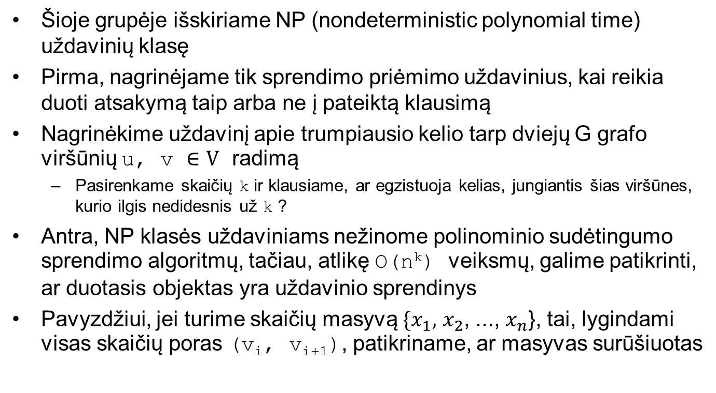
NP sudėtingumo uždaviniai
Šioje grupėje išskiriame NP (nondeterministic polynomial time) uždavinių klasę
Pirma, nagrinėjame tik sprendimo priėmimo uždavinius, kai reikia duoti atsakymą taip arba ne į pateiktą klausimą
Nagrinėkime uždavinį apie trumpiausio kelio tarp dviejų G grafo viršūnių u, v $∈V$ radimą
Pasirenkame skaičių k ir klausiame, ar egzistuoja kelias, jungiantis šias viršūnes, kurio ilgis nedidesnis už k ?
Antra, NP klasės uždaviniams nežinome polinominio sudėtingumo sprendimo algoritmų, tačiau, atlikę O(n^{k}) veiksmų, galime patikrinti, ar duotasis objektas yra uždavinio sprendinys
Pavyzdžiui, jei turime skaičių masyvą $\{x_{1},$ $x_{2}$, ..., $x_{n}$}, tai, lygindami visas skaičių poras (v_{i}, v_{i+1}), patikriname, ar masyvas surūšiuotas

Slide 35
NP sudėtingumo uždaviniai
Nagrinėkime NP klasės uždavinių specialius sprendimo algoritmus, sudarytus iš dviejų dalių
Atlikę O(n^{m}) veiksmų, generuojame naują potencialų sprendinį
Naudodami polinominio sudėtingumo O(n^{k}) algoritmą, patikriname ar radome sprendinį. Jei spėjimas buvo nesėkmingas, tai vėl atliekame pirmąjį žingsnį
Jeigu tikrinant sprendinį nepavyksta esmingai sumažinti bandymų skaičius, ir tikriname beveik visus galimus variantus, tai tokio algoritmo sudėtingumo funkcija yra O(a^{n}) arba O(n!) eilės
Sprendžiant skaičių rūšiavimo uždavinį tikriname
ar masyvas jau surūšiuotas ir galime atmesti neperspektyvius variantus
Tarkime, kad tikrindami vykdome burbulo algoritmą ir sukeičiame vietomis tuos elementus, kuriems šį sąlyga negalioja
Tada, atlikę O(n) veiksmų, gauname naują masyvą, kurio didžiausias elementas jau atsidūrė reikiamoje vietoje
Taigi duomenų aibė sutrumpėja vienu vienetu ir skirtingų variantų lieka tik (n-1)!
Atlikę dar O(n-1) veiksmų vėl sumažiname variantų skaičių dar (n-1) kartą
Kartodami burbulo algoritmo pagrindinį žingsnį, surūšiuojame visą masyvą, ir tokio algoritmo sudėtingumas O(n²)

Slide 36
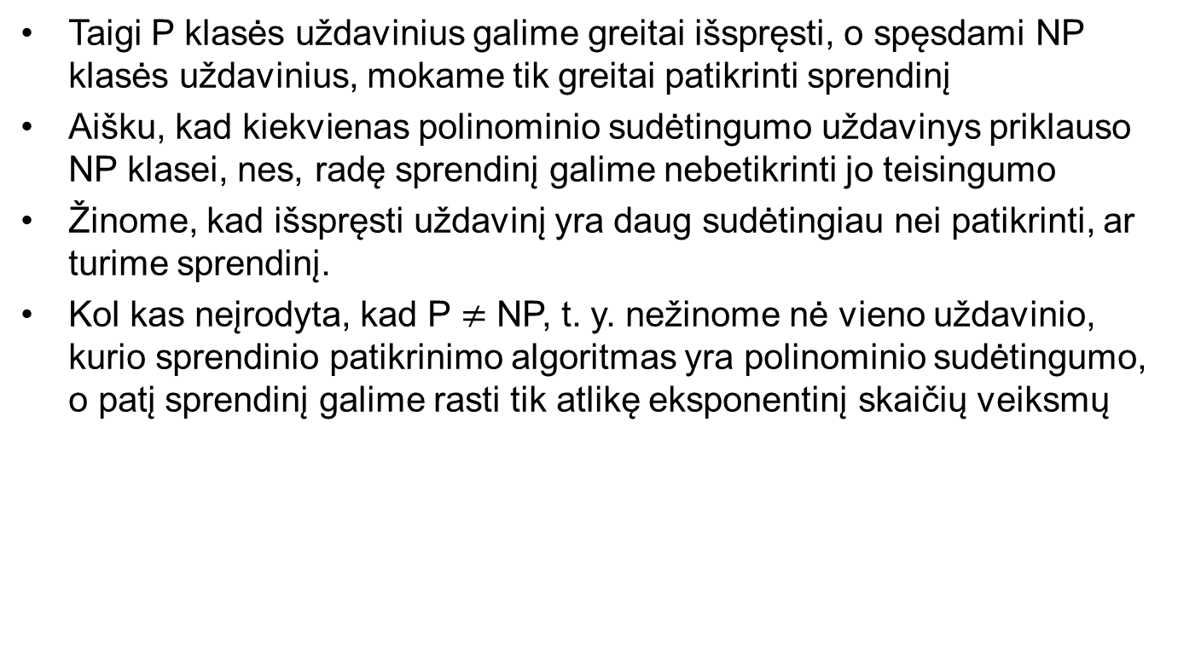
NP sudėtingumo uždaviniai
Taigi P klasės uždavinius galime greitai išspręsti, o spęsdami NP klasės uždavinius, mokame tik greitai patikrinti sprendinį
Aišku, kad kiekvienas polinominio sudėtingumo uždavinys priklauso NP klasei, nes, radę sprendinį galime nebetikrinti jo teisingumo
Žinome, kad išspręsti uždavinį yra daug sudėtingiau nei patikrinti, ar turime sprendinį.
Kol kas neįrodyta, kad P $≠$ NP, t. y. nežinome nė vieno uždavinio, kurio sprendinio patikrinimo algoritmas yra polinominio sudėtingumo, o patį sprendinį galime rasti tik atlikę eksponentinį skaičių veiksmų

Slide 37
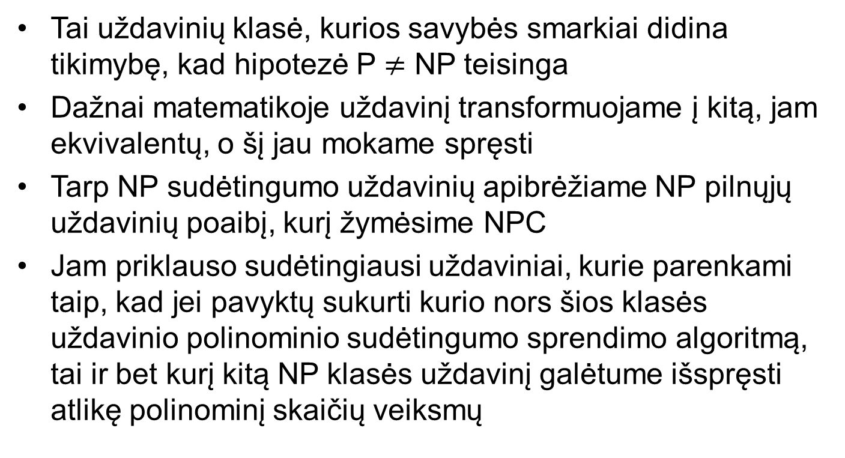
NP pilnieji uždaviniai
Tai uždavinių klasė, kurios savybės smarkiai didina tikimybę, kad hipotezė P $≠$ NP teisinga
Dažnai matematikoje uždavinį transformuojame į kitą, jam ekvivalentų, o šį jau mokame spręsti
Tarp NP sudėtingumo uždavinių apibrėžiame NP pilnųjų uždavinių poaibį, kurį žymėsime NPC
Jam priklauso sudėtingiausi uždaviniai, kurie parenkami taip, kad jei pavyktų sukurti kurio nors šios klasės uždavinio polinominio sudėtingumo sprendimo algoritmą, tai ir bet kurį kitą NP klasės uždavinį galėtume išspręsti atlikę polinominį skaičių veiksmų

Slide 38
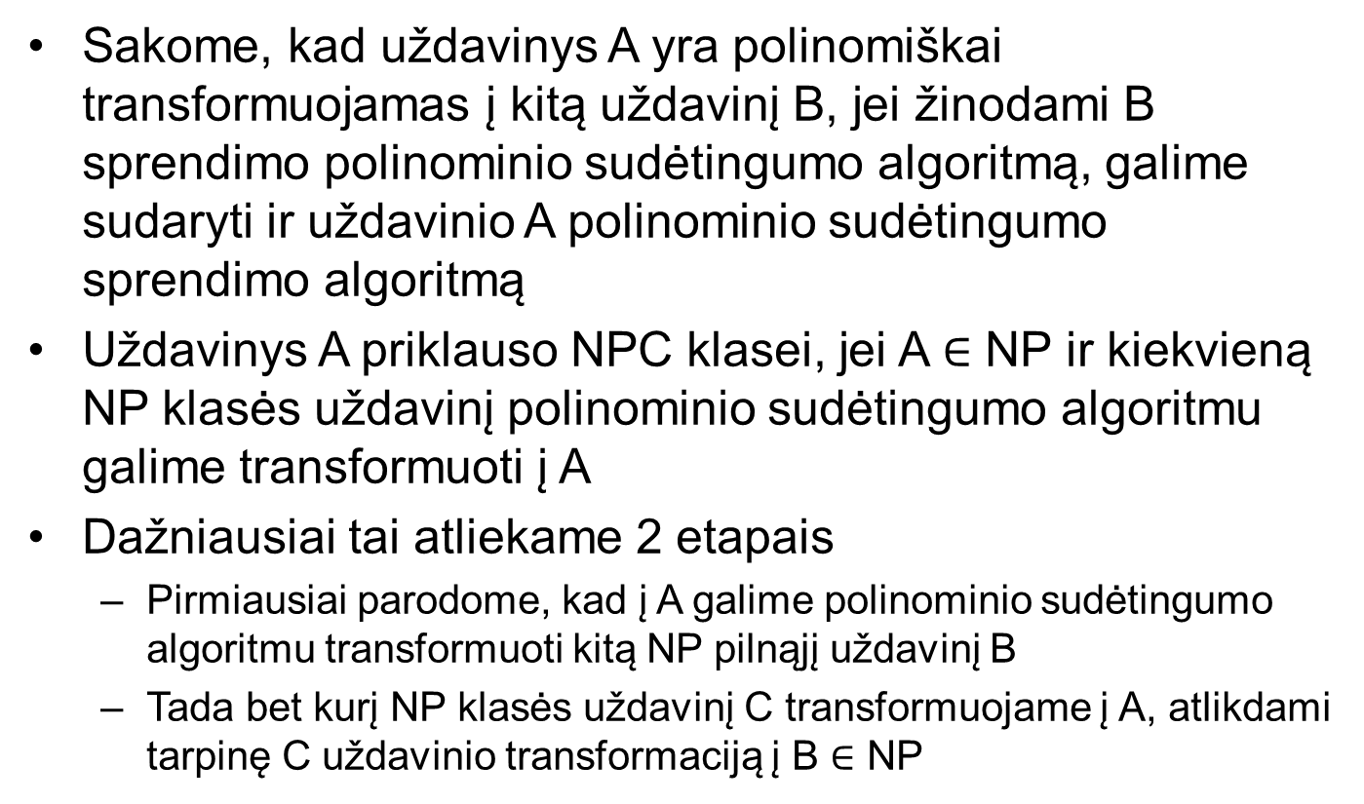
NP pilnieji uždaviniai
Sakome, kad uždavinys A yra polinomiškai transformuojamas į kitą uždavinį B, jei žinodami B sprendimo polinominio sudėtingumo algoritmą, galime sudaryti ir uždavinio A polinominio sudėtingumo sprendimo algoritmą
Uždavinys A priklauso NPC klasei, jei A $∈$ NP ir kiekvieną NP klasės uždavinį polinominio sudėtingumo algoritmu galime transformuoti į A
Dažniausiai tai atliekame 2 etapais
Pirmiausiai parodome, kad į A galime polinominio sudėtingumo algoritmu transformuoti kitą NP pilnąjį uždavinį B
Tada bet kurį NP klasės uždavinį C transformuojame į A, atlikdami tarpinę C uždavinio transformaciją į B $∈$ NP

Slide 39
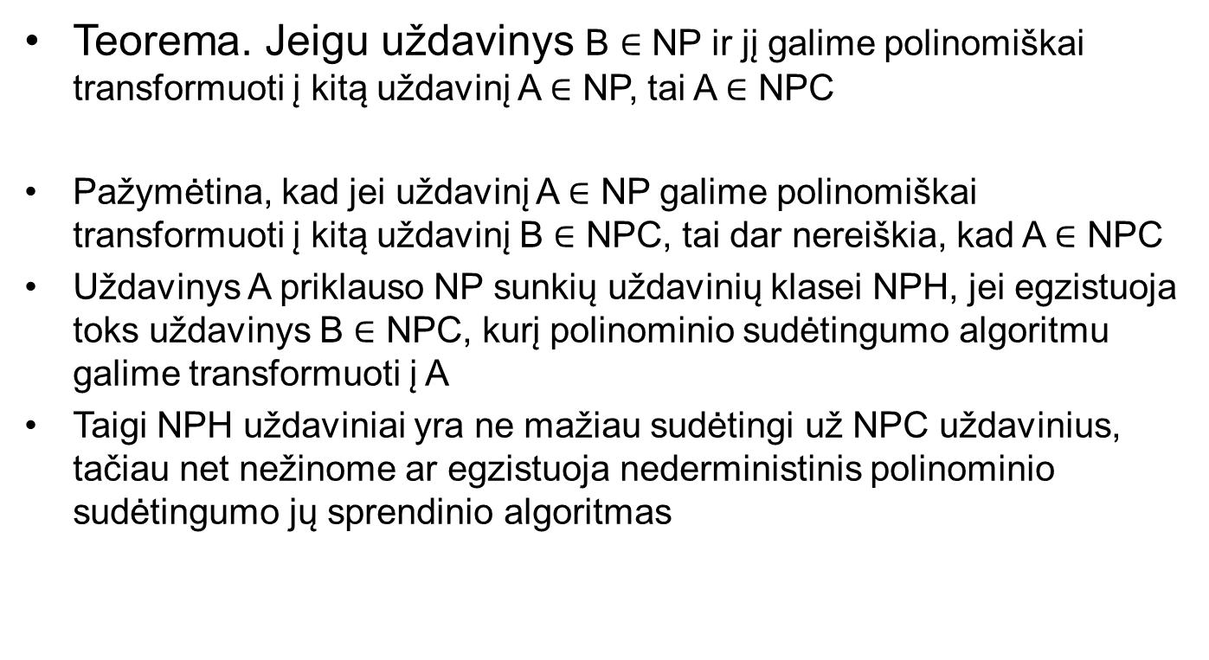
NP pilnieji uždaviniai
Teorema. Jeigu uždavinys B $∈$ NP ir jį galime polinomiškai transformuoti į kitą uždavinį A $∈$ NP, tai A $∈$ NPC
Pažymėtina, kad jei uždavinį A $∈$ NP galime polinomiškai transformuoti į kitą uždavinį B $∈$ NPC, tai dar nereiškia, kad A $∈$ NPC
Uždavinys A priklauso NP sunkių uždavinių klasei NPH, jei egzistuoja toks uždavinys B $∈$ NPC, kurį polinominio sudėtingumo algoritmu galime transformuoti į A
Taigi NPH uždaviniai yra ne mažiau sudėtingi už NPC uždavinius, tačiau net nežinome ar egzistuoja nederministinis polinominio sudėtingumo jų sprendinio algoritmas

Slide 40

NP pilnieji uždaviniai
Šiuo metu yra žinomi keli šimtai tokių uždavinių, bet dar niekam nepavyko sukurti polinominio sudėtingumo algoritmo, išsprendžiančio kurį nors NPC klasės uždavinį
Todėl, labai tikėtina, kad hipotezė P $≠$ NP yra teisinga

Slide 41
NPC sudėtingumo uždavinių pavyzdžiai
Spręskime dėžių užpildymo uždavinį, tada formuluojame klausimą: ar galima visus daiktus sukrauti į k dėžių ?
Jei k>=n, tai atsakymas – taip
Taip pat akivaizdu, kad atsakymas bus ne, jei k < v₁ + v₂ + … + v_{n}
Tačiau pasirinkę k, artimą minimaliam dėžių skaičiui, gauname labai sudėtingą uždavinį, kurio nemokame spręsti polinominio sudėtingumo algoritmu

Slide 42
Lygiagretieji algoritmai

Slide 43
Lygiagretieji algoritmai
Spręsdami daugelį svarbių technikos, informatikos, gamtos mokslų uždavinių, turime atlikti tiek daug skaičiavimų, kad net ir naudodami pačius greičiausius šiuolaikinius kompiuterius negalime laiku rasti atsakymo
Kitų didelių uždavinių ribojamuoju veiksniu gali tapti vieno kompiuterio atminties resursai
Tokiais atvejais padeda lygiagrečiosios skaičiavimo sistemos

Slide 44
Lygiagretieji kompiuteriai
Nuoseklieji kompiuteriai turi tik po vieną skaičiavimo ir valdymo įrenginį
Konstruodami lygiagretųjį kompiuterį, galime naudoti daugiau procesorių
Sudarydami lygiagrečiuosius algoritmus sprendžiame kelis pagrindinius uždavinius, tarp jų svarbiausi – uždavinio išskaidymas į mažesnes užduotis, jų paskirstymas procesoriams ir duomenų persiuntimas tarp procesorių
Būtent duomenų persiuntimo algoritmai esmingai priklauso nuo kompiuterio atminties architektūros

Slide 45
Lygiagretieji kompiuteriai
Skirsime dvi dideles lygiagrečiųjų kompiuterių grupes
Bendrosios atminties kompiuterius
Paskirstytosios atminties kompiuterius
Šis padalijimas yra svarbus ne tik sudarant ir analizuojant lygiagrečiuosius algoritmus, bet ir juos realizuojant kompiuterio programa
Vieni programavimo principai ir priemonės skirti bendrosios atminties kompiuteriams, visai kiti – paskirstytosios atminties kompiuteriams

Slide 46
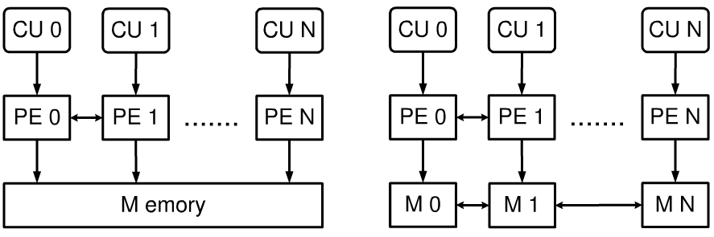
Bendrosios atminties lygiagretieji kompiuteriai
Visi procesoriai atlieka veiksmus su tam tikrais duomenimis, kuriuos perskaito ir užrašo į jiems skirtas atminties ląsteles
Bendrosios atminties lygiagretieji kompiuteriai turi tik vieną atminties bloką, ir visi procesoriai gali tiesiogiai pasiekti visas atminties vietas
Bendrosios atminties kompiuteriuose lygiagretusis algoritmas vykdomas daugeliu procesų
Kai skaičiuojamos parengtos vykdyti užduotys, naudojamas bet kuris laisvas procesas, todėl norint sumažinti duomenų kopijavimo sąnaudas, operatyviosios atminties turinys sinchronizuojamas visuose procesoriuose
Dėl to atsiranda papildomų algoritmo vykdymo sąnaudų

Slide 47
Paskirstytos atminties lygiagretieji skaičiavimai
Dabar kiekvienas procesorius gali tiesiogiai perskaityti ir įrašyti tik duomenis, esančius jo lokaliojo atmintyje
Jeigu algoritmui vykdyti reikalingi duomenys saugomi kitame procesoriuje, tai antrasis procesorius turi nusiųsti pirmajam pranešimą su reikalinga informacija
Pranešimo perdavimo mechanizmas toks
vienas procesorius siunčia pranešimą
O kitas procesorius, kuriam reikalingi duomenys, laukia, kol pranešimas ateis
Duomenų persiuntimu turi pasirūpinti pats programuotojas, nurodydamas, kas, kam ir kada turi siųsti ar gauti pranešimą
Aišku toks duomenų siuntimas tampa ir algoritmo vykdymo sinchronizavimo tašku

Slide 48
Paskirstytos atminties lygiagretieji skaičiavimai
Taigi duomenų mainai paskirstytosios atminties lygiagrečiuose kompiuteriuose yra sudėtingesni nei bendrosios atminties lygiagrečiuose kompiuteriuose
Tačiau šiuo atveju nesusiduriame su svarbia problema, kuri egzistuoja bendrosios atminties kompiuteriuose, kai keli procesoriai vienu metu bando skaityti arba rašyti į tą pačią atminties vietą
Kadangi visus pakeitimus gali atlikti tik tas procesorius, kurio lokalioje atmintyje saugomi duomenys, tai nesunku kontroliuoti duomenų mainus ir jų eiliškumą

Slide 49
Lygiagrečiųjų algoritmų sudėtingumo teorija
Lygiagrečiųjų algoritmų analizė yra sudėtingesnė, nes tenka įvertinti ir kompiuterio, kuriuo skaičiuojame, ypatybes
Lygiagrečiųjų algoritmų teorinė analizė yra netgi svarbesnė, nes eksperimentuoti su tokiais kompiuteriais daug brangiau
Pažymėkime T_{p} laiką, per kurį duotąjį uždavinį išsprendžiame lygiagrečiuoju algoritmu, naudodami p procesorių
Tegul T₀ yra laikas, per kurį tą patį uždavinį išsprendžiame greičiausiu nuosekliuoju algoritmu
Pažymėtina, kad T₁ gali būti ir didesnis už T₀, nes geriausiąjį nuoseklųjį algoritmą ne visada pavyksta sėkmingai realizuoti lygiagrečiuoju kompiuteriu

Slide 50
Lygiagrečiųjų algoritmų sudėtingumo teorija
Apibrėšime 2 svarbius dydžius, naudojamus lygiagretiesiems algoritmams analizuoti
Lygiagrečiojo algoritmo spartinimo koeficientu vadinamas santykis
įvertinantis pagreitėjimą, kurį pasiekiame spręsdami uždavinį lygiagrečiuoju algoritmu ir naudodami p procesorių.
Būtent ši charakteristika yra svarbi daugeliui lygiagrečiųjų kompiuterių vartotojų
Idealiu atveju tikimės, kad, didėjant procesorių skaičiui p, spartinimo koeficientas S_{p} didės tiesiškai
Tačiau, realiai eksperimentuojant, dažniausiai matomas sudėtingesnis spartinimo kitimas

Slide 51
Lygiagrečiųjų algoritmų sudėtingumo teorija
Kol procesorių nėra labai daug, funkcija S_{p} nelabai skiriasi nuo tiesinės funkcijos, tačiau, didėjant p, ji auga lėčiau, funkcijos grafikas pasiekia asimptotinį rėžimą – tolesnis procesorių skaičiaus didinimas nedaug sumažins uždavinio sprendimo trukmę
Kitas svarbus lygiagrečiųjų algoritmų rodiklis yra algoritmo efektyvumo koeficientas, parodantis, kokią dalį procesorių pajėgumo pasitelkėme, spręsdami uždavinį duotuoju lygiagrečiuoju algoritmu

Slide 52
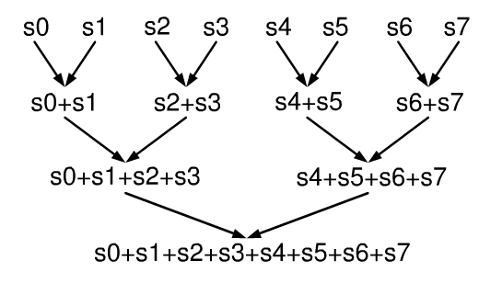
Lygiagrečiųjų algoritmų sudėtingumo teorija
Pavyzdys. Skaliarinės sandaugos skaičiavimo lygiagretusis algoritmas
Apskaičiuokime dviejų vektorių X ir Y skaliarinę sandaugą
Tarkime, kad dviejų skaičių sandaugą ir sumą skaičiuojame vieną laiko vienetą
Tada vienu procesoriumi dviejų vektorių skaliarinę sandaugą apskaičiuojame per
laiko vienetų
Tarkime, kad N=2^{k}, ir turime p=N procesorių
Pažymėkime dviejų komponenčių sandaugą s_{i}=x_{i}y_{i}
Tada vektorių skaliarinę sandaugą skaičiuojame lygiagrečiuoju algoritmu

Slide 53
Lygiagrečiųjų algoritmų sudėtingumo teorija
Pavyzdys. Skaliarinės sandaugos skaičiavimo lygiagretusis algoritmas
Įvertinsime lygiagrečiojo algoritmo vykdymo trukmę
Procesorius numeruokime, kaip tai įprasta lygiagrečiųjų algoritmų teorijoje - nuo 0 iki p-1
Pirmuoju žingsniu visi procesoriai vienu metu apskaičiuoja x_{j}y_{j} sandaugas
Tada nelyginiai procesoriai (2j+1) nusiunčia savo turimą sandaugą greta esantiems procesoriams 2j, j=0,1, …, p/2-1 ir baigia darbą
Procesoriai, kurių numeriai yra lyginiai, sumuoja turimą tarpinę sumą su atsiųstu rezultatu
Toliau šis procesas kartojamas: procesoriai (4j+2) siunčia informaciją procesoriams 4j ir baigią darbą, procesoriai 4j sumuoja gautą rezultatą su turima tarpine suma
Atlikus (k+1) žingsnį, nulinis procesorius apskaičiuoja reikiamą skaliarinės sandaugos reikšmę

Slide 54
Lygiagrečiųjų algoritmų sudėtingumo teorija
Pavyzdys. Skaliarinės sandaugos skaičiavimo lygiagretusis algoritmas
Tarkime, kad komunikacijos sąnaudos yra nereikšmingos, tada
Kadangi aritmetinės sumos reikšmė nepriklauso nuo veiksmų tvarkos, tai lygiagrečiojo algoritmo vykdymo sąnaudos T₀ = T₁
Taigi lygiagrečiojo algoritmo spartinimo koeficientas yra
o algoritmo efektyvumas yra
Didinant N, gauname tokius asimptotinius lygiagrečiojo skaliarinės sandaugos algoritmo spartinimo ir efektyvumo koeficientų įverčius

Slide 55
Lygiagrečiųjų algoritmų sudėtingumo teorija
Šiuo algoritmu siekėme greičiausiai suskaičiuoti skaliarinę sandaugą, tačiau pasitelktų procesorių naudojimas buvo labai neveiksmingas – po pirmojo algoritmo žingsnio lygiai pusė procesorių baigė darbą, po antro žingsnio liko dirbti tik ketvirtadalis procesorių ir taip toliau
Sudarytasis algoritmas gali būti naudojamas ir daug veiksmingiau, jei pasitelksime tik p=N/m procesorių
Kaip pavyzdį imkime N=1024, p=32, tada pirmuoju žingsniu visi procesoriai vienu metu apskaičiuoja lokalias m=32 narių sumas, tai užtrunka 63 laiko vienetus
Paskui vėl vykdomas anksčiau pavyzdyje pateiktas algoritmas
Jis užtrunka penkis laiko vienetus
Todėl gauname tokius lygiagrečiojo algoritmo spartinimo ir efektyvumo koeficientų įverčius

Slide 56
Amdahlo dėsniai
Svarbu žinoti, kaip pagreitės algoritmo realizavimas, kai uždavinį spręsime naudodami daugiau procesorių
Teorema (Pirmasis Amdahlo dėsnis). Tarkime, kad r yra ta algoritmo dalis, kurią galime apskaičiuoti vienu metu, o s=1-r yra likusi algoritmo dalis, kurią galime vykdyti tik nuosekliai. Tada algoritmo spartinimo koeficientas yra įvertinamas nelygybe

Slide 57
Amdahlo dėsniai
Įrodymas. Iš teoremos sąlygų įvertiname algoritmo realizavimo trukmę
Todėl lygiagrečiojo algoritmo spartinimo koeficientas yra ne didesnis už
S_{p} formulė paaiškina spartinimo koeficiento dinamiką
Iš pradžių, daugėjant procesorių, beveik tiesiškai proporcingai sutrumpėja uždavinio sprendimo trukmė T_{p}, tačiau kai tik lygiagrečioji algoritmo sąnaudų dalis susilygina su nuosekliosios dalies sąnaudomis, t. y. r/p≈s, toliau daugėjant procesorių algoritmas jau mažai pagreitėja

Slide 58
Amdahlo dėsniai
Amdahlo dėsnis yra gana pesimistiškas, kai uždavinį norime spręsti pasitelkę daug procesorių
Tačiau šį dėsnį įrodėme tarę, jog uždavinio skaičiavimo apimtis yra fiksuota
Daugeliui uždavinių būdinga, kad, didėjant uždaviniui, nuosekliosios algoritmo dalies skaičiavimų apimtis didėja lėčiau už lygiagrečiosios dalies apimtį
Pažymėkime n uždavinio dydį apibūdinantį parametrą
Nagrinėkime abstraktų algoritmą, kurio nuoseklioji ir lygiagrečioji dalys yra atitinkamai lygios Q_{s} ir Q_{r} aritmetinių veiksmų
Tarkime, kad, didėjant uždavinio dydžiui, yra teisingi tokie įverčiai
o koeficientai q_{s}, q_{r} nepriklauso nuo uždavinio dydžio

Slide 59
Amdahlo dėsniai
Teorema (apibendrintas Amdahlo dėsnis). Tarkime, kad algoritmo lygiagrečioji ir nuoseklioji dalys tenkina įverčius. Tada pakankamai dideliems n lygiagrečiojo algoritmo spartinimo koeficientas tenkina sąlygą
Įrodymas. Pažymėkime Q_{s} ir Q_{r} koeficientų santykį t=q_{r}/q_{s}
Tada algoritmo nuoseklioji dalis yra
O lygiagrečioji dalis
Todėl lygiagrečiojo algoritmo spartinimo koeficientas yra

Slide 60
Amdahlo dėsniai
Įrodymas.
Fiksuokime procesorių skaičių ir didinkime uždavinio dydį n, tada gausime, kad
Taigi didelio dydžio uždavinių spartinimo koeficientas yra artimas procesorių skaičiui p
Todėl gauname svarbią išvadą, kad lygiagretieji algoritmai yra ypač efektyvūs, kai, imdami daugiau procesorių, sprendžiame vis didesnio dydžio uždavinius
Lygiagretieji algoritmai gali būti ne tokie efektyvūs, kai norime tą patį uždavinį išspręsti greičiau

Slide 61
Izoefektyvumo funkcija
Nagrinėdami paprasčiausius lygiagrečiuosius algoritmus, įsitikinome, kad jų efektyvumas visada mažesnis už vieną
Taip yra dėl to, kad procesoriai turi persiųsti duomenis vienas kitam, ir retai pavyksta taip padalyti užduotis, kad, sprendžiant visą uždavinį, visi procesoriai atliktų naudingus skaičiavimus
Dabar apibrėšime matą, įvertinanti šias papildomas lygiagrečiojo algoritmo sąnaudas
Tarsime, kad laiko matavimo vienetu yra vienos elementarios algoritmo operacijos atlikimo trukmė
Tada greičiausio nuosekliojo algoritmo skaičiavimo trukmė sutampa su algoritmo sudėtingumu

Slide 62
Izoefektyvumo funkcija
Lygiagrečiojo algoritmo papildomomis sąnaudomis vadinsime visų procesorių bendro skaičiavimo laiko greičiausio nuosekliojo algoritmo skaičiavimo laiko skirtumą
Matome, kad lygiagrečiojo algoritmo papildomų sąnaudų dydis priklauso nuo procesorių skaičiaus p ir uždavinio dydžio W, todėl dažnai naudosime žymenį

Slide 63
Izoefektyvumo funkcija
Pavyzdys. Iteracinių tiesinės algebros algoritmų papildomos sąnaudos
Daugelis tiesinės algebros uždavinių efektyviai sprendžiami iteraciniais algoritmais
Tokių metodų nuosekliojo algoritmo vienos iteracijos realizavimo sąnaudos yra proporcingos matricos elementų skaičiui, todėl W=n²
Naudodami p procesorių, tą patį algoritmą realizuojame per
Laiko vienetų
Tada lygiagrečiojo algoritmo papildomos sąnaudos yra

Slide 64
Izoefektyvumo funkcija
Pavyzdys. Iteracinių tiesinės algebros algoritmų papildomos sąnaudos
Atlikę nesudėtingus skaičiavimus, iš T_{p} išraiškos randame optimalų procesorių skaičių, kai duotąjį uždavinį išsprendžiame greičiausiai
Imdami daugiau procesorių, sumažintume lygiagrečiojo algoritmo skaičiavimo trukmę, bet dar daugiau padidėtų papildomos sąnaudos
Dabar lygiagrečiojo algoritmo efektyvumo koeficientą E_{p} išreiškime uždavinio dydžio W ir algoritmo papildomų sanąudų K_{p} funkcija

Slide 65
Izoefektyvumo funkcija
Kaip matėme, daugėjant procesorių, lygiagrečiojo algoritmo papildomos sąnaudos irgi didėja
Norėdami, kad algoritmo efektyvumas nepasikeistų, atitinkamai turime sunkinti uždavinį
Išsprendę šią lygtį, randame uždavinio dydžio W priklausomybę nuo procesorių skaičiaus W=f(p), garantuojančią norimą lygiagrečiojo algoritmo efektyvumą
Tokią funkciją vadinsime izoefektyvumo funkcija
Ji priklauso ir nuo sprendžiamo uždavinio, ir nuo lygiagrečiojo kompiuterio charakteristikų
Kuo šios funkcijos augimo greitis yra mažesnis, tuo lygiagretusis algoritmas yra lengviau išplečiamas, t. y. mažiau reikia sunkinti uždavinį, kad efektyviai panaudotume daugiau procesorių

Slide 66
Izoefektyvumo funkcija
Pavyzdys. Iteracinių algebros algoritmų izoefektyvumo funkcija
Tokių algoritmų papildomas sąnaudas jau anksčiau pateikiau. Apibrėžkime konstanta
Priklausančią nuo siekiamo lygiagrečiojo algoritmo efektyvumo
Tada lygiagrečiojo algoritmo izoefektyvumo funkcija apibrėžiama lygtimi
Išsprendę šią lygtį, randame izoefektyvumo funkciją
Taigi padidinę procesorių skaičių keturis kartus, uždavinio dydį turime didinti šešiasdešimt keturis kartus, jei norime, kad algoritmo efektyvumas liktų toks pats
Prisiminsimę, kad W=n², gauname, jog matricos turi padidėti aštuonis kartus

Slide 67
Izoefektyvumo funkcija
Ne visada pavyksta nesunkiai išspręsti lygtį, iš kurios randame izoefektyvumo funkciją
Tada dažniausiai nagrinėjame atskirų papildomų sąnaudų narių įtaką ir išrenkame tą funkciją, kuri apibrėžia greičiausią izoefektyvumo funkcijos didėjimą
Tokia metodika leidžia įvertinti tik asimptotinį izoefektyvumo funkcijos didėjimo greitį
Kai procesorių skaičius nėra didelis, izoefektyvumo funkcija gali esmingai priklausyti ir nuo žemesniosios eilės narių

Slide 68
Duomenų persiuntimo sąnaudų teorinis modelis
Nagrinėdami paprasčiausius lygiagrečiuosius algoritmus, matėme, kad skaičiuojant procesoriai turi keistis informacija
Duomenų persiuntimo trukmė labai priklauso nuo lygiagrečiojo kompiuterio tipo ir tinklo topologijos
Priminsiu, kad bendrosios atminties lygiagrečiuosiuose kompiuteriuose kiekvienas procesorius tiesiogiai gali perskaityti bet kurio kintamojo reikšmę arba užrašyti naują jo reikšmę
Tačiau reikia atsižvelgti į šių kompiuterių atminties hierarchiją
Kiekvienam procesoriui kai kurie duomenys yra pasiekiami greičiau negu kitiems

Slide 69
Duomenų persiuntimo sąnaudų teorinis modelis
Paskirstytosios atminties lygiagrečiuose kompiuteriuose procesoriai keičiasi duomenimis, siųsdami pranešimus
Tarkime, kad pranešimą sudaro n skaičių
Tada gana tiksliai vieno pranešimo persiuntimo sąnaudas galime įvertinti formule
čia b yra vieno skaičiaus siuntimo laikas, atvirkštinis dydis 1/b vadinamas duomenų perdavimo linijos pločiu
a fizikinė prasmė
Prieš išsiųsdami pranešimą, siuntėjas pagal tam tikrus reikalavimus parengia pranešimo turinį, prideda papildomus pranešimo atributus, susisiekia su procesu, atsakingą už duomenų siuntimą kompiuterių tinkle, nustato optimalų maršrutą.
Šias sąnaudas žymėsime t_{s} ir vadinsime pranešimo parengimo laiku

Slide 70
Duomenų persiuntimo sąnaudų teorinis modelis
a fizikinė prasmė
Išsiuntus pranešimą, turi praeiti tam tikras laikas, kol informacija apie pranešimą pasieks adresatą, ir jis nusprendžia, kur dėti pranešimą, arba persiunčia jį kitam procesui
Šį laiką žymėsime t_{h} ir vadinsime pranešimo judėjimo laiku
Tada a įvertina suminį šių sąnaudų dydį
šis dydis vadinamas starto laiku
Vėliau pranešimo persiuntimo greitis priklauso tik nuo to, koks yra perdavimo linijos plotis
Visuose lygiagrečiuose kompiuteriuose pradinė pranešimo perdavimo stadija yra daug ilgesnė už vieno skaičiaus persiuntimo laiką, a yra didesnis už b šimtus ir net tūsktančius kartų

Slide 71
Duomenų persiuntimo sąnaudų teorinis modelis
Šis skirtumas ypač didelis kompiuterių klasteriuose, sujungtuose vietiniu tinklu
Net ir toks paprastas duomenų persiuntimo sąnaudų teorinis modelis yra naudingas, kuriant lygiagrečiuosius algoritmus
Pirmoji praktinė rekomendacija yra tokia
Kelis trumpus pranešimus tikslinga susieti į vieną pranešimą, taip sutaupomos parengimo sąnaudos

Slide 72
Grupinės duomenų persiuntimo operacijos
Nagrinėsime 2 sudėtingesnes kominikavimo operacijas
Pažymėtina, kad šios operacijos yra dualios, vieną operaciją gauname iš kitos, keisdami siuntėjo ir gavėjo kryptis
Paskleidimo operacija
Vienas procesorius siunčia tą patį pranešimą visiems kitiems procesoriams
Duomenų siuntėjas gali būti kiekvienas procesorius
Surinkimo operacija
Vienas procesorius surenka rezultatus iš visų kitų procesorių
Surenkant rezultatus, duomenims gali būti pritaikyta bet kokia asociatyvioji operacija: sumavimas, daugyba, maksimumo radimas ir kitos
Dviejų vektorių skaliarinės sandaugos skaičiavimo algoritme, baigę skaičiuoti lokaliąsias sumas sudedame lokaliąsias sumas

Slide 73
Grupinės duomenų persiuntimo operacijos
Nesunku pastebėti, kad surinkimo ir paskleidimo operacijos yra dualios, duomenų persiuntimas vyksta tarp tų pačių procesorių, tik pranešimų siuntėjai ir gavėjai sukeičiami vietomis
Surenkant apskaičiuojama visų procesų atitinkamų elementų suma, kurią saugo nulinis procesorius
Įvairiems kompiuterių tinklams sudarome skirtingus duomenų paskleidimo algoritmus
Stengiamės išnaudoti visas tinklo jungtis
Kaip pavyzdį nagrinėkime žiedinį tinklą
Pažymėkime nuliniu numeriu procesorių, siunčiantį pranešimą
Tada pirmuoju žingsniu jis nusiunčia pranešimą (p-1)-ajam procesoriui, o pirmasis procesorius – antrajam procesoriui
Algoritmo j-uoju žingsniu (j-1)-asis procesorius nusiunčia pranešimą j-ajam procesoriui, o (p-j+2)-asis procesorius nusiunčia (p-j+1)-ajam
Atlikus [p/2] žingsnių, visi procesoriai turi pranešimo kopiją

Slide 74
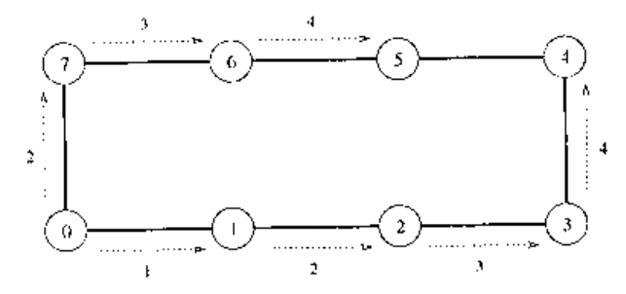
Grupinės duomenų persiuntimo operacijos
Kaip pavyzdį nagrinėkime žiedinį tinklą
Tada paskleidimo operacijos sąnaudos žiediniame tinkle įvertinamos formule
čia [z] pažymėjome mažiausią sveikąjį skaičių, ne mažesnį už z

Slide 75
Lygiagrečiųjų algoritmų sudarymo etapai
Sudarysime bendrą schemą, kuria remdamiesi galime spręsti visus per paskaitas nagrinėjamus uždavinius
Ji pateikia tik svarbiausius darbo etapus, bet nepateikia galutinio lygiagrečiojo algoritmo
Suformuluojame esminius klausimus, į kuriuos reikia atsakyti kuriant lygiagretųjį algoritmą
Kaip išskaidyti uždavinį į nepriklausomas užduotis ?
Kokio dydžio užduotis pasirinkti ?
Kiek reikia procesorių, kad uždavinį išspręstume greičiausiai ?
Kaip paskirstyti užduotis tarp procesorių ?

Slide 76
Nepriklausomų užduočių sąrašas
Sudarydami bet kokį lygiagretųjį algoritmą, pirmiausia turime išskirti nepriklausomas užduotis, kurias skirtingi procesoriai gali spręsti tuo pačiu metu
Kuo daugiau yra tokių užduočių, tuo daugiau procesorių galime naudoti uždaviniui spręsti ir tolygiau paskirstyti tarp visų procesorių darbą
Kiekvienos užduoties atlikimas priklauso nuo tam tikrų duomenų, todėl siekiame, kad šiuos duomenis jau turėtu tas procesas, kuriam skirta užduotis
Priešingu atveju papildomą informaciją reikia persiųsti iš kito procesoriaus, o tai gana ilgai trunkantis veiksmas
Taigi užduotis grupuojame taip, kad procesoriams kuo rečiau reikėtų keistis didesniais informacijos kiekiais
Bet toks užduočių sujungimas reiškia mažesnį jų kiekį
Kompromisinio sprendimo radimas ir daro užduočių sąrašo sudarymą sudėtingu uždaviniu

Slide 77
Nepriklausomų užduočių sąrašas
Pažymėkime T užduočių aibę
Kiekvieną užduotį V_{i} apibūdinsime dviem dydžiais (t_{i},D_{i}), čia t_{i} yra užduoties vykdymo trukmė etaloniniu procesoriumi, o D_{i} yra duomenų, reikalingų vykdyti šiai užduočiai, aibė
Pažymėtina, kad nebūtinai visos užduotys, net ir tikslus jų skaičius, yra žinomos pradedant spręsti uždavinį
Kai kurios užduotys gali būti generuojamos vykdant algoritmą
Tokių pavyzdžių rasime spręsdami netiesines lygtis, skaičiuodami integralus, rūšiuodami skaičių masyvus
Ne visos aibė T užduotys gali būti vykdomos nepriklausomai viena nuo kitos
Pažymėkime V_{i} <- V_{j} sąlygą, kad užduotis V_{j} gali būti pradėta skaičiuoti tik tada, kai pasibaigė užduotis V_{i}

Slide 78
Nepriklausomų užduočių sąrašas
V_{i} yra vadinama užduoties V_{j} pirmtake
Taigi sudarę užduočių sąrašą, turime jį topologiškai surūšiuoti
Visų eiliškumo sąlygų aibę pažymėkime
lygiagretųjį algoritmą vaizduojame orientuotuoju cikliniu grafu G=(T,P)
Šis grafas būtinai yra ciklinis, nes priešingu atveju negalėtume atlikti kai kurių užduočių
Grafo viršūnių svoriai rodo šių užduočių vykdymo trukmę

Slide 79
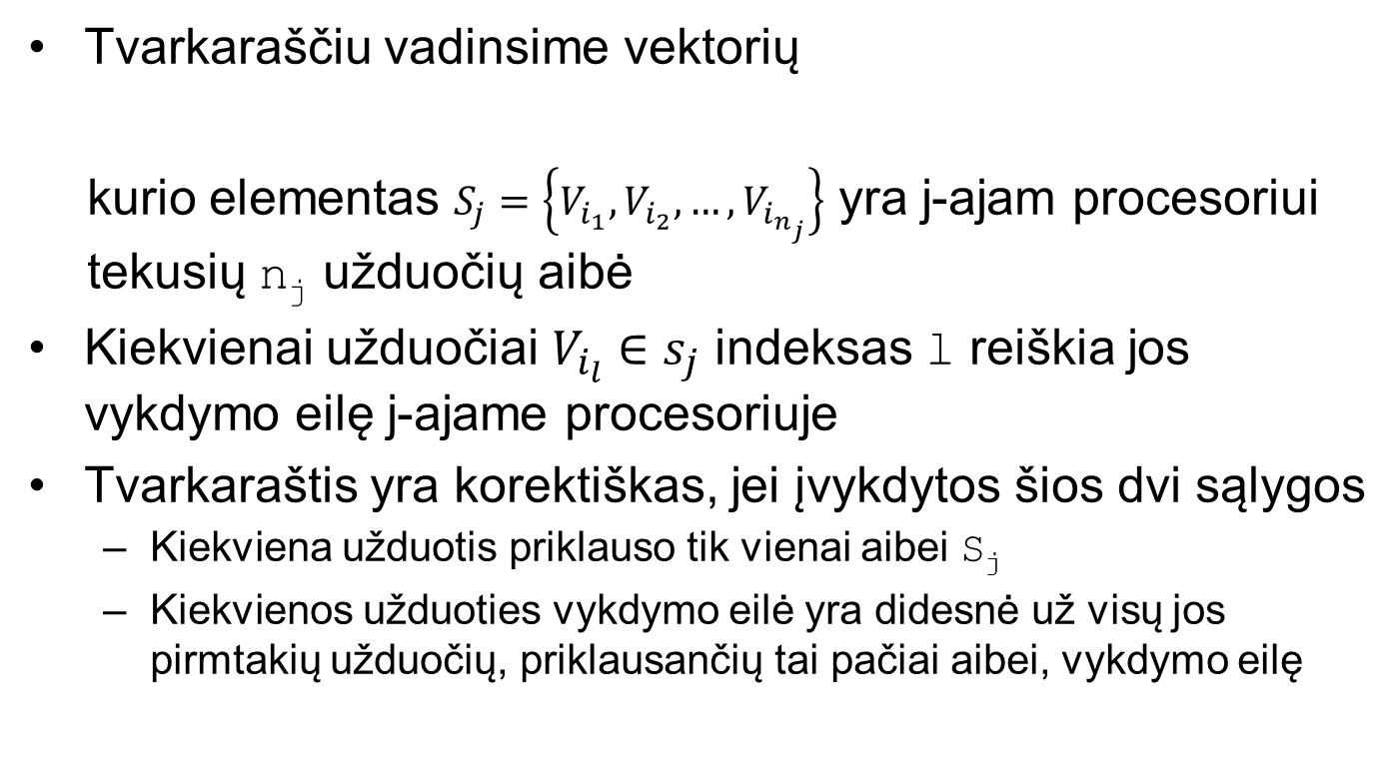
Užduočių sprendimo tvarkaraštis
Tvarkaraščiu vadinsime vektorių
kurio elementas $S_{j}=\left\{V_{i_{1}},V_{i_{2}},…,V_{i_{n_{j}}}\right\}$ yra j-ajam procesoriui tekusių n_{j} užduočių aibė
Kiekvienai užduočiai $V_{i_{l}}∈s_{j}$ indeksas l reiškia jos vykdymo eilę j-ajame procesoriuje
Tvarkaraštis yra korektiškas, jei įvykdytos šios dvi sąlygos
Kiekviena užduotis priklauso tik vienai aibei S_{j}
Kiekvienos užduoties vykdymo eilė yra didesnė už visų jos pirmtakių užduočių, priklausančių tai pačiai aibei, vykdymo eilę

Slide 80
Užduočių sprendimo tvarkaraštis
Ieškome tokio korektiško užduočių sprendimo tvarkaraščio, kurį vykdydami uždavinį išsprendžiame greičiausiai
Jeigu optimaliame tvarkaraštyje kai kurios aibės s_{j} yra tuščiosios, tai, realizuodami algoritmą, naudosime mažiau procesorių nei galėtume
Sudaryti optimalų tvarkaraštį yra labai sunkus uždavinys
Tik kai kuriais atvejais yra žinomi polinominio sudėtingumo algoritmai, leidžiantys rasti optimalius tvarkaraščius
Dažniausiai tokie algoritmai yra nežinomi arba jie yra daug sudėtingesni už uždavinį, kurį norime išspręsti
Tariame, kad žinome visą užduočių sąrašą ir turime lygiagrečiojo algoritmo grafą G.
Be to, užduočių vykdymo laikas yra žinomas iš anksto
Tada optimalaus sąrašo sudarymas yra optimizavimo uždavinys
Pažymėkime T_{i}(S) i-tojo procesoriaus skaičiavimo trukmę, kai naudojame užduočių paskirstymą S

Slide 81
Užduočių sprendimo tvarkaraštis
Optimalus tvarkaraštis yra uždavinio sprendinys
Kai kuriais atvejais yra sukurti paprasti sprendimo algoritmai
Pavyzdžiui, jei visos užduotys vykdomos tiek pat laiko ir grafas G yra miškas, tai egzistuoja polinominio sudėtingumo optimalaus tvarkaraščio sudarymo algoritmas
Toks algoritmas yra žinomas ir tada, kai visų užduočių vykdymo trukmė yra vienoda ir turime 2 vienodus procesorius
Tačiau jei užduočių vykdymo trukmė yra kintama arba procesoriai yra heterogeniški, arba turime daugiau nei 2 procesorius, tai optimalaus tvarkaraščio sudarymas yra NP sudėtingumo uždavinys
Todėl dažniausiai tenkinamės tokiais algoritmais, kurie per gana trumpą laiką leidžia sudaryti panašų į optimalų tvarkaraštį
Vienas iš populiariausių yra sąrašo paskirstymo algoritmas
Parengta užduotimi vadinsime tokią užduotį, kurios visos pirmtakės jau įvykdytos

Slide 82
Sąrašo paskirstymo algoritmas

Slide 83
Lygiagretusis Dijkstors algoritmas

